Slide 1
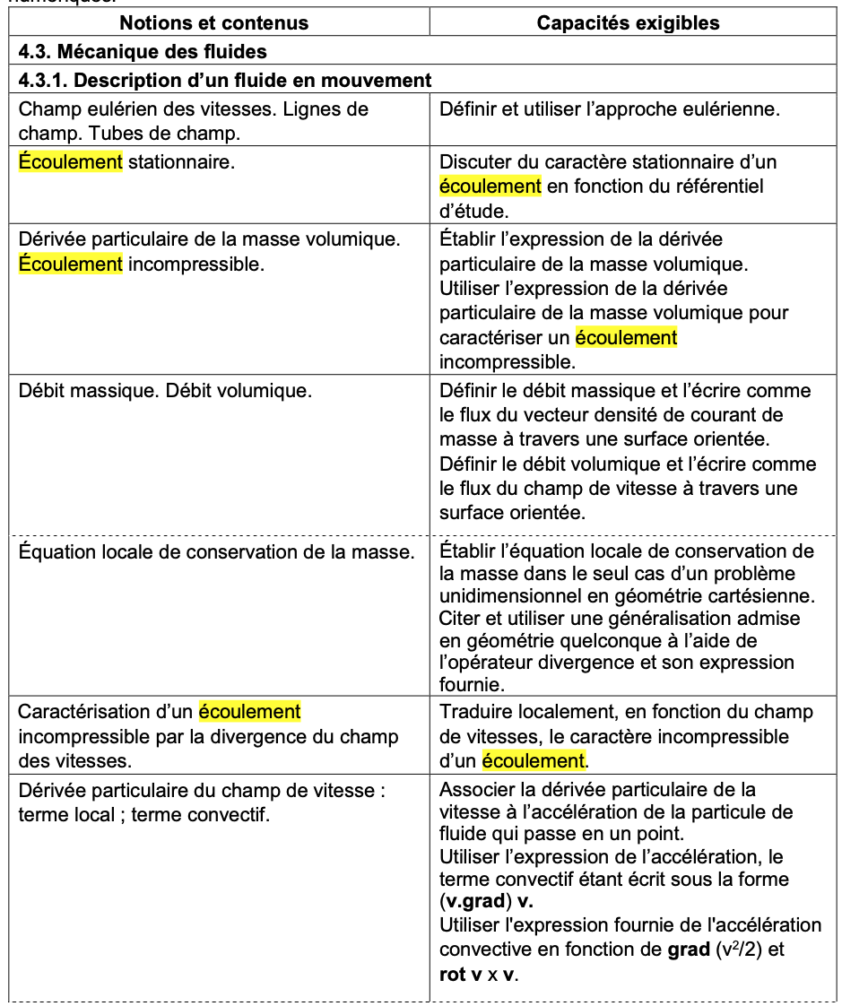
BO – Programme PC

Slide 2
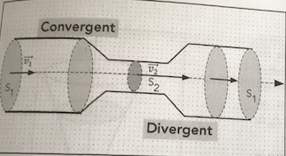
L’effet Venturi

Slide 3
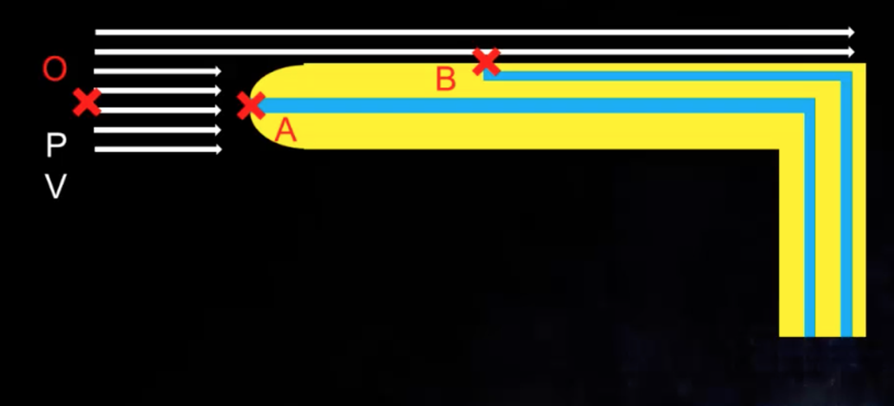
La sonde Pitot

Slide 4
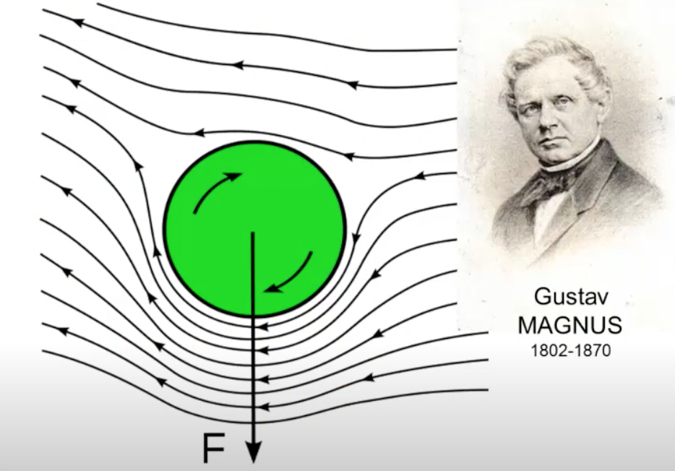
L’effet Magnus
P élevé
v faible
v élevé
P faible

